Slide 1
بنام خدا

Slide 2
فیزیولوژی گوارش
معده

Slide 3
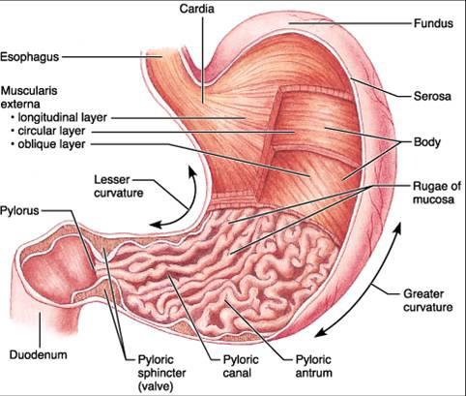

Slide 4
عملکرد های حرکتی معده
1-ذخیره مقادیر زیاد غذا تا غذا در معده ،دوازدهه و روده پردازش شود
2-تولید کیموس(مخلوطی نیمه مایع)
3-تخلیه ی اهسته ی کیموس از معده به روده ی کوچکبا سرعتی که برای هضم و جذب توسط روده ی کوچک مناسب باشد
معده به دو قست تنه و انتروم تقسیم میشود
زمانیکه غذا وارد معده میشود رفلکس واگوواگان از معده به ساقه مغز رفته و سپس به معده برمیگردد
کاهش تونوس دیواره ی عضلانی ⬅ برجسته شدن دیواره معده به سمت بیرون تا انبساط کاهش یعنی 0/8 تا 1/5 لیتر
فشار معده تا قبل رسیدن به این حجم پایین می ماند

Slide 5
بعد از ورود غذا به معده ⬅ شروع امواج انقباضی دودی شکل به نام امواج مخلوط کننده از بخش های میانی تا بالایی به سمت انتروم (هر 15 تا 20 ثانیه) ⬅ تولید توسط ریتم پایه ی الکتریکی دستگاه گوارش که شامل امواج اهسته ی الکتریکی ⬅ تولید خودبخودی در جدار معده
نقش حلقه های انقباضی معده:
1- هرچه به سمت انتروم پیش میروند قویتر میشوند و تولید حلقه های قدرتمند انقباضی که محتویات انتروم را به تحت فشار زیاد به سمت پیلور میرانند
2-مخلوط سازی محتویات معده : هربار که یک موج دودی از دیواره انتروم به سمت پیلور حرکت می کند محتویات غذایی انتروم فرو میرود.دهانه پیلور کوچک است و کمتر چند میلیمتر از محتوای انتروم در هر موج دودی به دوازدهه میراند.عضله پیلور هم با این انقباضات منقبض میشود تا تخلیه معده را تسریع کند.
بخش عمده ای از محتویات انتروم توسط حلقه دودی شکل که به سمت معده میروند در جهت بالا فشرده میشوند -->پس رانش (مخلوط سازی مواد در معده)

Slide 6
انقباضات ناشی از گرسنگی
خالی بودن معده به مدت چند ساعت ⬅ انقباضات گرسنگی ⬅انقباضات دودی موزون در تنه ی معده
زمانی که شدید میشوند بهم پیوسته و یک انقباض مداوم تونوسی ایجاد میکند که 2تا 3 دقیقه طول میکشد همچنین با افت قند هم ایجاد میشوند
با ایجاد انقباضات گرسنگی درد خفیفی در حفره ی معده احساس میشود که درد سوزشی گرسنگی نام دارد که معمولا بعد از 12 تا 24 بعد از صرف غذا شروع میشود در حالت گرسنگی درد های سوزشی به حداکثر حالت خود میرسد که در روزهای بعد تضعیف میشود

Slide 7
بیشتر مواقع انقباضات معده خفیف هستند و فقط موجب مخلوط شدن مواد میشوند اما در 20% مواقع که غذا درون معده است انقباضات معده شدید میشود که 2 برابر قویتر از امواج دودی مخلوط کننده است که بصورت انقباضات شبه حلقه ای بسیار محکم و قدرتمند هستند که از میانه معده شروع شده و به سمت انتهای معده پیش میرود(فشار 60-70 سانتی متر اب)
با تخلیه ی بیشتر معده انقباضات از نقطه ی بالاتری از تنه ی معده شروع میشود
موج های دودی:
1-مخلوط کردن غذا در معده 2-عمل به عنوان یک پمپ موسوم به پمپ پیلوری
پیلور ، دهانه ی دیستال معده که ضخامت عضلات حلقوی جدارش50 تا 100 درصد بیشتر از قسمت های ابتدایی انتروم معده است و تقریبا در تمام اوقات به حالت انقباض تونوسی قرار دارد اسفنگتر پیلور نام دارد با وجود تونوس طبیعی این اسفنگتر پیلور به اندازه ی کافی برای تخلیه اسان اب و سایر مایعات باز استاما عمدتا انقباض ان مانع از عبور تیکه های غذا میشود

Slide 8
تنظیم تخلیه ی معده
سرعت تخلیه ی معده توسط پیام های عصبی از معده و دوازدهه کنترل میشود که پیام های دوازدهه قویتر است وسرعت تخلیه کیموس به دوازدهه را طوری تنظیم میکند تا در حد ظرفیت هضم روده ی باریک باشد
عوامل تسریع کننده ی تخلیه:
1-تاثیر حجم: افزایش حجم معده ⬅ افزایش تخلیه از معده اما نه به دلیل افزایش فشار غذا در معده (دربازه ی معمول و طبیعی افزایش حجم معده،فشار زیاد نمیشود) اتساع دیواره ی معده، رفلکس های موضعی در جدار معده را تحریک میکند که شدیدا محل پمپ پیلور را تقویت میکند و همزمان باعث مهار دریچه ی پیلور میشود
2-تاثیر هورمون گاسترین: *اتساع دیواره ی معده *وجود انواع خاصی از غذا در معده به خصوص فراورده های حاصل از هضم گوشت
رهایی هورمون گاسترین از مخاط انتروم ⬅این هورمون 1.اثر قدرتمندی بر تحریک ترشح شیره ی معده (بسیار اسیدی) 2.اثر تحریکی ضعیف تا متوسط بر اعمال حرکتی تنه معده 3.تسهیل عملکرد پمپ پیلوری
⬅گاسترین باعث پیشبرد تخلیه معده میشود

Slide 9


